Slide 1
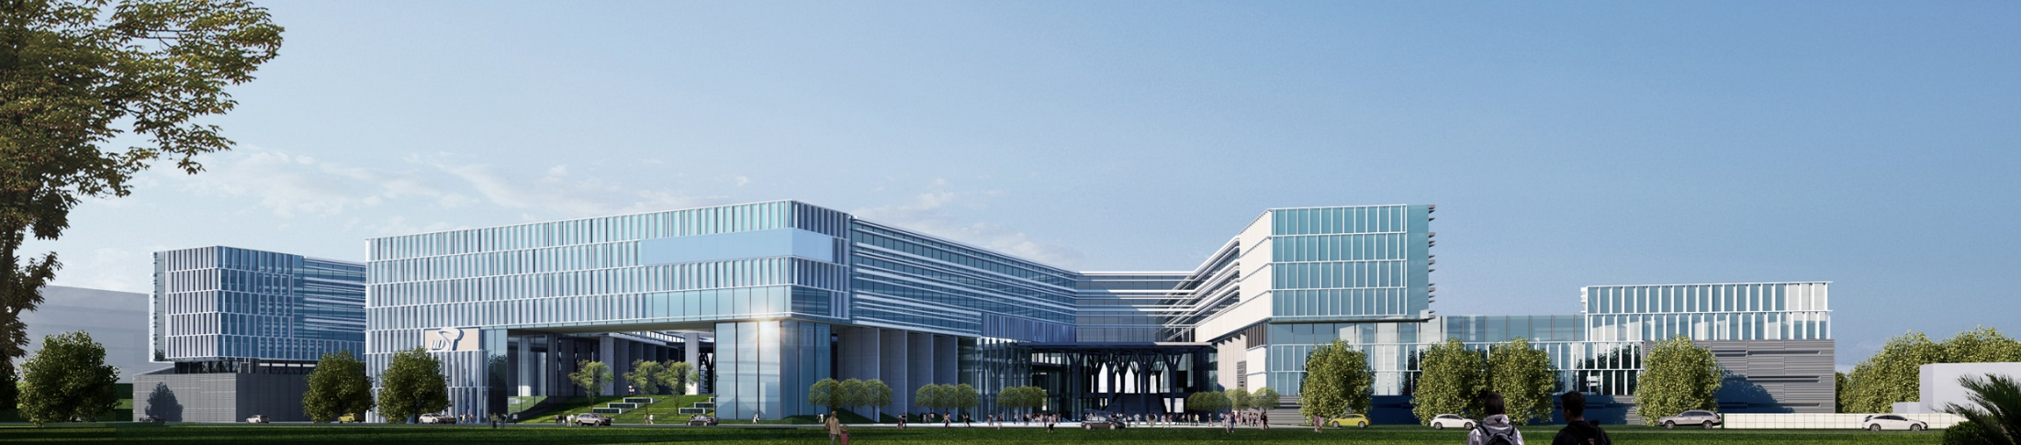
Viper: An Efficient Hybrid PMem-DRAM Key-Value Store
孙依茗

Slide 2
研究背景 — Persistent Memory
PMem：
具有与DRAM相当的速度和字节寻址能力
具有与SSD相当的容量和非易失性
Intel Optane DC Persistent Memory DIMM
CPU
Cache
速度
容量
DRAM
PMem
SSD
HDD

Slide 3
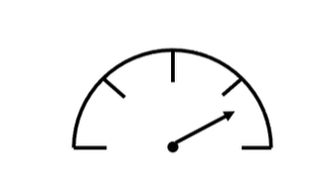

研究背景 – Why Pmem for KVS?
Key-Value Stores are…
fundamental storage layer
raw I/O heavy
performance critical

Slide 4
Viper Design Choices
Direct PMem-writes
Page-aligned storage segments
Uniform thread-to-DIMM distribution

Slide 5
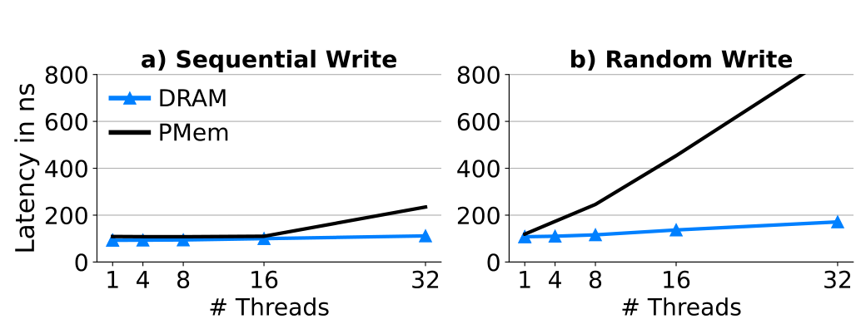
Viper Design Choices
使用不同数量的线程执行64字节的存储
顺序写中PMem性能与DRMA十分接近（Optane内部缓冲的合并）
随机写中PMem的延迟升高的非常快
Viper将数据直接写入PMem而不需要DRAM作为缓冲
Direct (Sequential) PMem-writes

Slide 6
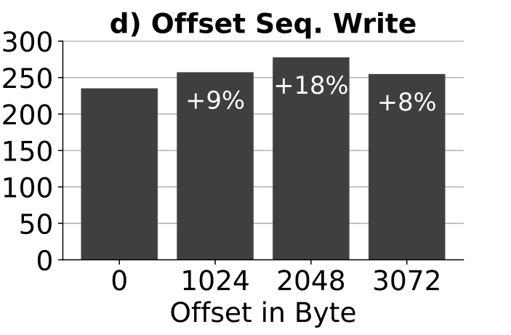
Viper Design Choices
每个线程执行4KB的顺序写，改变写入的对齐方式
4KB对齐写入（偏移量为0）延迟最低
2KB偏移量的延迟高出18%，需要访问两个DIMM来写入4KB数据
Page-aligned storage segments

Slide 7
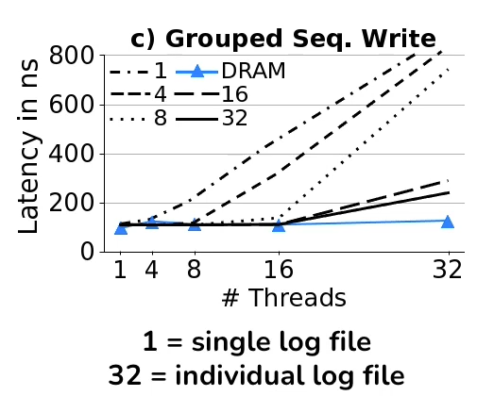
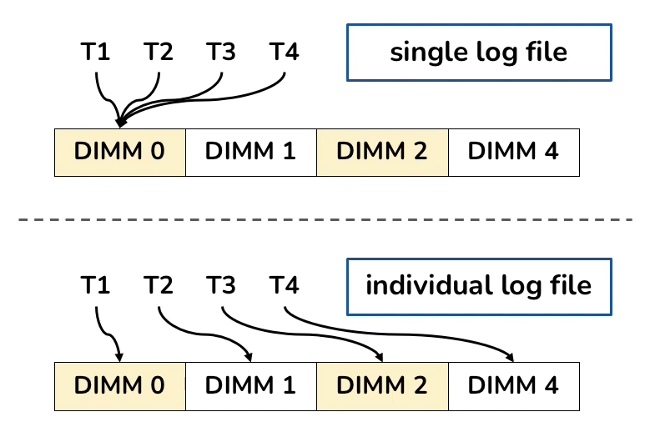
Viper Design Choices
Uniform thread-to-DIMM distribution

Slide 8
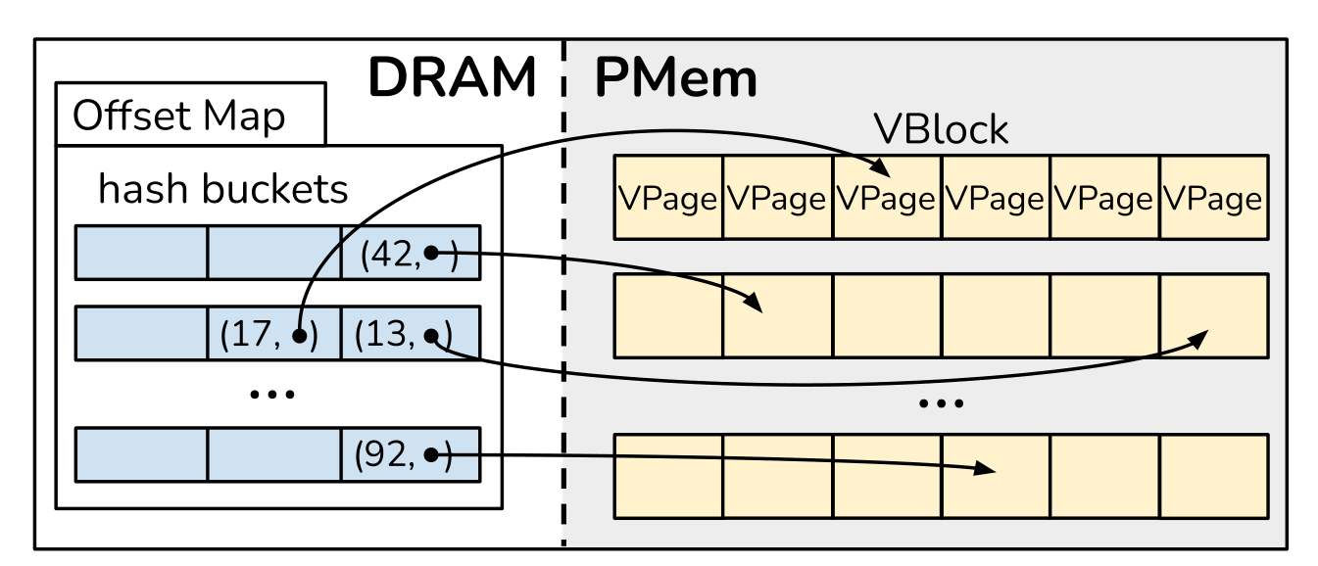
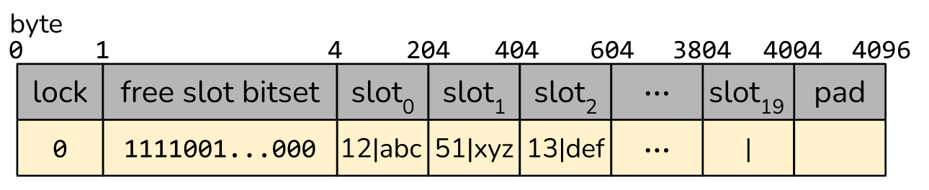
Viper Design
Volatile <key, offset>
Persistent <key, value>
200Byte大小固定的记录

Slide 9
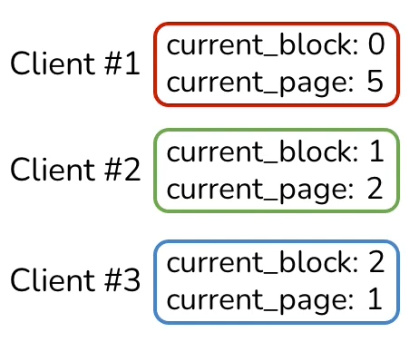
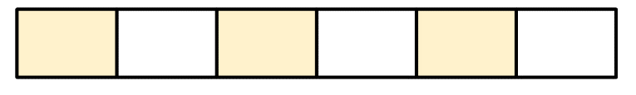
Viper Client
Viper
VBlock full
VBlock
put(key, value)
# 1
3
full
2
# 2
# 3
# 1

Slide 10
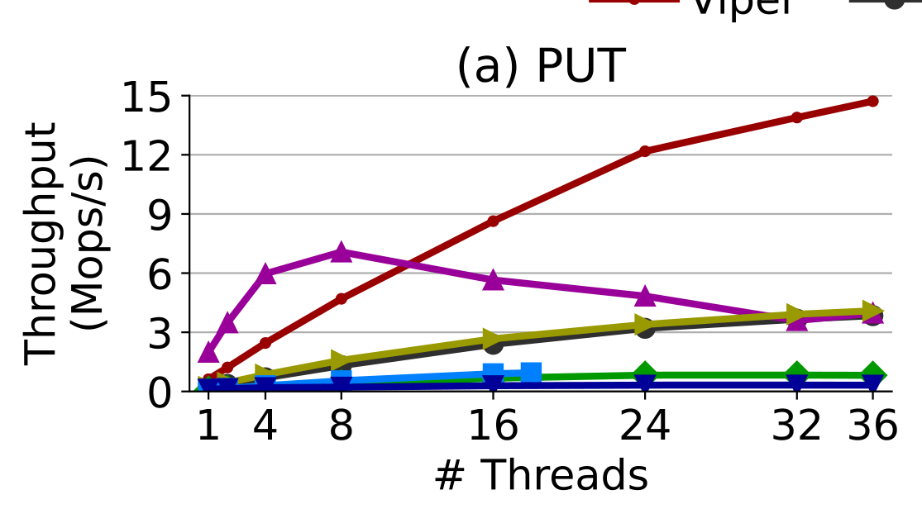
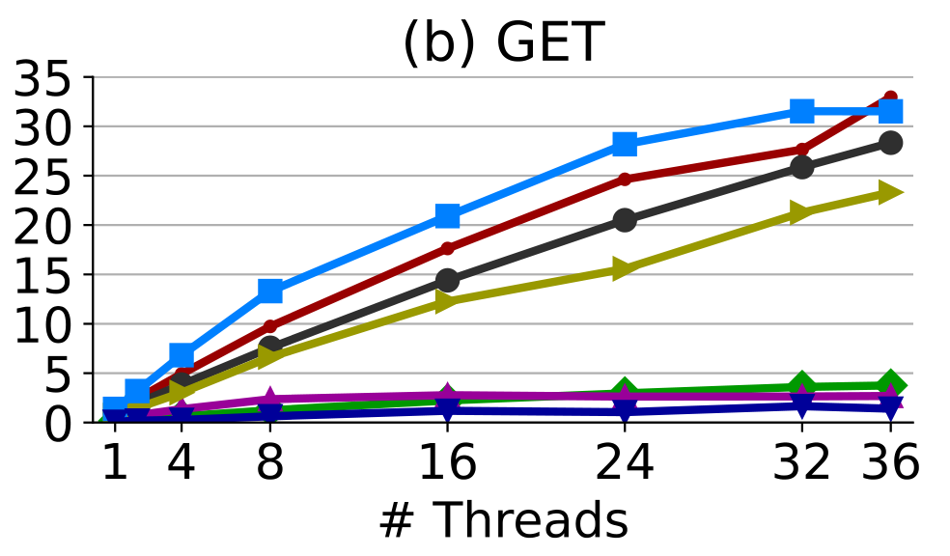
Evaluation: Core Operations
100 million ops, Record: 16B key + 200B value

Slide 11
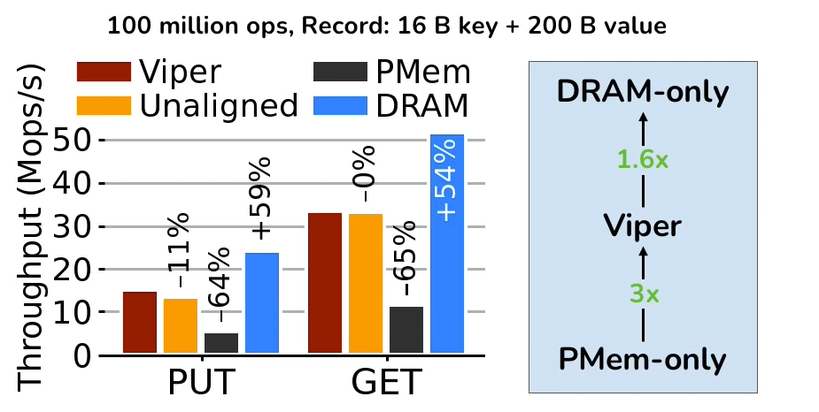
Evaluation: Storage Placement

Slide 12
谢谢! Q &A

